Slide 2
A ética e a moral de Jesus
Salmo 40:8
Notes:
A ÉTICA E A MORAL DE JESUS
Texto base: Salmo 40:8
Sergio Becerra
Reitor do SALT/UAP

Slide 3
O que é ética?
De acordo com o Dicionário Michaelis, é o:
“conjunto de princípios, valores e normas morais e de conduta de um indivíduo, grupo social ou sociedade”.
Notes:
O que é ética? De acordo com o Dicionário Michaelis, é o “conjunto de princípios, valores e normas morais e de conduta de um indivíduo ou de grupo social ou de uma sociedade”. Isso é muito importante, pois tem a ver com nossa conduta, com a maneira como nos comportamos uns com os outros. É bom ter a ética correta. Ela nos ajuda a sermos boas pessoas.
Mas a ética se baseia na moral. E o que é moral? “São as normas que uma pessoa tem sobre o bem e o mal.” Isso é muito interessante e importante. Porque a moral tem a ver com a forma como definimos o bem e o mal, como percebemos o que é certo e errado e permitimos que esses conceitos guiem nosso comportamento.

Slide 4
No mundo de hoje,
as pessoas consideram a ética e a moral como assuntos pessoais que ninguém deve impor a outra pessoa.
Notes:
Hoje em dia não é comum falar de ética ou de moral, já que esses conceitos revelam o respeito por normas de conduta e proceder geralmente estabelecidas pela sociedade, pelas instituições ou pelas religiões. E, no mundo de hoje, as pessoas consideram a ética e a moral como assuntos pessoais que ninguém deve impor a outra pessoa. Inclusive chegaram a relativizar o que é a verdade, chamando-a de “minha verdade ou sua verdade”, como se houvesse mais de uma verdade.
Mas isso é perigoso, porque se não tivermos uma ética e uma moral coletivas que definam corretamente o bem e o mal, cada um acabará agindo de acordo com seu próprio julgamento. O resultado será problemas de injustiças, abuso, violência e domínio dos mais fortes sobre os mais fracos. É o caos que tem sido visto repetidamente nas sociedades que entraram em declínio!

Slide 5
A tentativa de definir a ética e a moralidade com base na opinião dos homens foi um fracasso retumbante que repercute até hoje.
Notes:
Como chegamos a esse ponto? No século 18, na era conhecida como Iluminismo, os filósofos europeus se rebelaram contra a ordem cristã que regia as leis e a conduta da sociedade. Eles alegaram que o homem moderno não precisava do cristianismo para definir o certo e o errado, que a razão humana poderia estabelecer suas próprias normas fora da lei do Deus cristão.
Todavia, eles logo descobriram que, sem Deus, é impossível para o homem definir o bem e o mal. Os seres humanos são incapazes de concordar com a ética e a moral, porque não buscamos o bem coletivo, mas, sim, o benefício pessoal. Não baseamos a definição da moralidade em grandes princípios religiosos, mas, sim, em nosso interesse pessoal. A tentativa de definir a ética e a moralidade com base na opinião dos homens foi um fracasso retumbante que repercute até hoje.

Slide 6
Ensino de Jesus durante a semana
ÉTICA
e a
MORAL
Notes:
Por isso, nesta semana em que estamos refletindo sobre os ensinamentos de Jesus em diversos temas de grande importância para nossas vidas, é útil descobrirmos o que Ele ensinou sobre a ética e a moral. Esse será o tema que desenvolveremos hoje.

Slide 7
A ÉTICA DE JESUS
É BASEADA EM FAZER A VONTADE DE DEUS.
Salmo 40:8
Notes:
I. A ética de Jesus é baseada em fazer a vontade de Deus: Salmo 40:8

Slide 8
“Agrada-me fazer a tua vontade, ó Deus meu; a tua lei está dentro do meu coração”
(Salmo 40:8).
Notes:
Salmo 40:8 – “Agrada-me fazer a tua vontade, ó Deus meu; a tua lei está dentro do meu coração.” Esse texto resume um princípio que Jesus ensinou e viveu durante Sua vida na Terra. Para Ele, era de suma importância fazer a vontade de Deus, Seu Pai, e guardar Sua lei, porque essa lei expressa Seu caráter.

Slide 9
Os Dez Mandamentos
expressam os princípios morais de Deus sobre o que é certo e o que é errado.
Notes:
Em outras palavras, um ensinamento básico da fé judaica e cristã é que a ética e a moral são definidas por Deus. E Ele nos comunica isso através de Sua revelação, as Escrituras Sagradas. Os Dez Mandamentos expressam os princípios morais de Deus sobre o que é certo e errado.

Slide 10
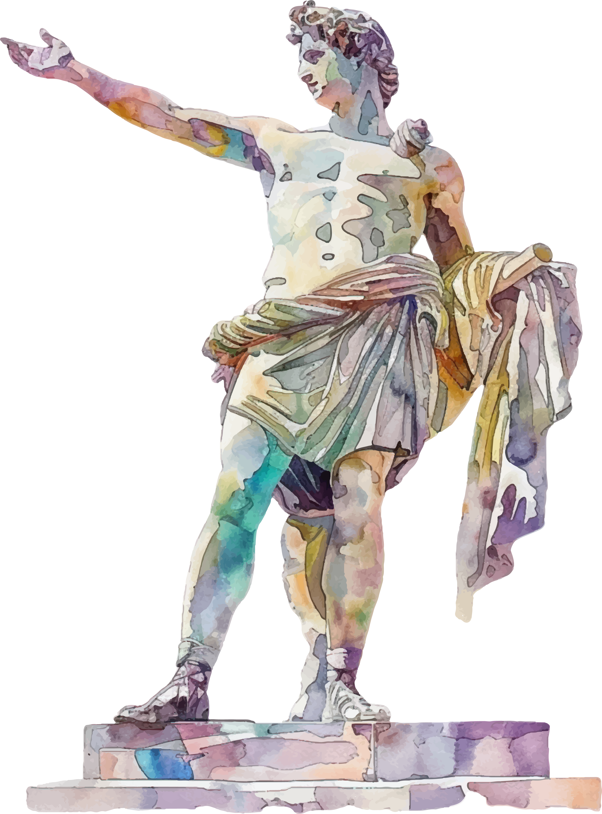
O imperador Nero,
apesar de sua educação filosófica refinada, tornou-se um tirano imoral, lascivo e assassino de sua esposa e de sua mãe, por repreendê-lo. Ele provocou a primeira perseguição contra os cristãos de Roma, que estiveram dispostos a sacrificar suas vidas por Cristo, em vez de trair Aquele que havia dado Sua vida por eles.
Notes:
Ilustração: Na antiguidade, as grandes nações tinham leis que se baseavam na vontade do soberano. Mas essas leis nem sempre eram justas, mas manifestavam os caprichos do monarca. E, muitas vezes, o monarca se considerava acima da lei, violando as normas que exigia dos outros. O imperador Nero, apesar de sua educação filosófica refinada, tornou-se um tirano imoral, lascivo e assassino de sua esposa e de sua mãe, por repreendê-lo. Ele provocou a primeira perseguição contra os cristãos de Roma, que estiveram dispostos a sacrificar suas vidas por Cristo, em vez de trair Aquele que havia dado Sua vida por eles. O contraste entre a ética dos cristãos e a de Nero foi notório para todos, a ponto de um autor cristão posterior ter dito: “Você não vê que [os cristãos], lançados às feras para que neguem o Senhor, não são vencidos? Você não vê que quanto mais eles são castigados, mais outros aparecem?" O exemplo de vida deles, juntamente com a coragem diante da morte, pregava de sua ética superior.

Slide 11
“Porque assim diz o Senhor que tem criado os céus, o Deus que formou a terra, e a fez; ele a confirmou, não a criou vazia, mas a formou para que fosse habitada: 'Eu sou o Senhor e não há outro'”
(Isaías 45:18).
Notes:
Porém, por que Deus tem direito de definir o que é ético e moral para nós? Isaías 45:18 diz: “Porque assim diz o Senhor que tem criado os céus, o Deus que formou a terra, e a fez; ele a confirmou, não a criou vazia, mas a formou para que fosse habitada: “Eu sou o Senhor e não há outro”. Deus é nosso criador e soberano. Tendo nos criado, Ele sabe qual é a melhor maneira de vivermos e levarmos uma vida feliz, proveitosa e plena. Aqueles que escolheram seguir os ensinamentos de Deus sobre a ética e a moral, viram que Deus sabe o que faz, porque tudo o que Ele faz é bom e para nosso bem-estar.

Slide 12
O homem escolheu seguir o
princípio satânico do egoísmo, deixando-se guiar pela própria opinião, em lugar da orientação divina. Infelizmente, só colhemos dor, conflitos, violência e morte.
Notes:
A rebelião de Lúcifer no Céu, contra a lei de Deus, é o que nos levou ao caos atual aqui na Terra. O homem escolheu seguir o princípio satânico do egoísmo, deixando-se guiar pela própria opinião, em lugar da orientação divina. Infelizmente, só colhemos dor, conflitos, violência e morte.

Slide 13
A SANTA LEI DE DEUS
É BASEADA NO AMOR A DEUS E AO NOSSO PRÓXIMO.
Mateus 22:37-40
Notes:
II. A santa lei de Deus é baseada no amor a Deus e ao nosso próximo. Mateus 22:37-40

Slide 14
“Ame o Senhor, seu Deus, de todo o seu coração, de toda a sua alma e de todo o seu entendimento.” Este é o grande e primeiro mandamento. E o segundo, semelhante a este, é: “Ame o seu próximo como você ama a si mesmo.” Desses dois mandamentos dependem toda a Lei e os Profetas”
(Mateus 22:37-40).
Notes:
Mateus 22:37-40 - Jesus respondeu: — “Ame o Senhor, seu Deus, de todo o seu coração, de toda a sua alma e de todo o seu entendimento.” Este é o grande e primeiro mandamento. E o segundo, semelhante a este, é: “Ame o seu próximo como você ama a si mesmo.” Desses dois mandamentos dependem toda a Lei e os Profetas.

Slide 15
A lei de Deus
não é aleatória, baseada em ideias impulsivas da parte de Deus.
Notes:
A lei de Deus não é aleatória, baseada em ideias impulsivas da parte de Deus. Ela se baseia em Seu caráter de amor. Por isso, a lei demanda amor e respeito por Deus, nosso Criador e Sustentador. Ela também demanda que respeitemos e amemos nosso próximo, respeitando o que é dele, tratando-o com consideração como nós gostaríamos de ser tratados.

Slide 16
4 mandamentos que têm a ver com amar e respeitar a Deus
6 mandamentos relacionados ao nosso respeito e amor pelo próximo
(Êxodo 20:3-17)
(Êxodo 20:3-17)
Não ter outros deuses além do Deus verdadeiro.
5º
Honrar nosso pai e nossa mãe.
1º
6º
Não matar.
2º
Não tomar o nome de Deus em vão.
7º
Não cometer adultério.
Não fazer para nós imagens de Deus ou de qualquer outra semelhança para adorar como uma divindade.
3º
8º
Não roubar.
Guardar o sábado como dia de adoração e descanso em honra a Deus, nosso Criador e Soberano. Ele também contém seis mandamentos relacionados ao nosso respeito e amor pelo próximo.
9º
Não dar falso testemunho contra nosso próximo.
4º
10º
Não cobiçar nada que pertença ao nosso próximo.
Notes:
Por exemplo, os Dez Mandamentos contêm quatro mandamentos que têm a ver com amar e respeitar a Deus (Êxodo 20:3-17): 1) Não ter outros deuses além do Deus verdadeiro. 2) Não tomar o nome de Deus em vão. 3) Não fazer para nós imagens de Deus ou de qualquer outra semelhança para adorá-Lo como uma divindade. 4) Guardar o sábado como dia de adoração e descanso em honra a Deus, nosso Criador e Soberano. Ele também contém seis mandamentos relacionados ao nosso respeito e amor pelo próximo. 5) Honrar nosso pai e nossa mãe. 6) Não matar. 7) Não cometer adultério. 8) Não roubar. 9) Não dar falso testemunho contra nosso próximo. 10) Não cobiçar nada que pertença ao nosso próximo. Sem dúvida, o mundo seria um lugar muito melhor para se viver se todos guardassem a santa lei de Deus.

Slide 17
“Eu sou o Senhor, seu Deus, que o tirei da terra do Egito, da casa da servidão”
(Êxodo 20:2).
Notes:
Por outro lado, Deus não nos pede nunca para fazer algo sem primeiro fazer algo por nós. No caso dos israelitas, antes de entregá-los e exigir que eles obedecessem à Sua santa lei, Ele lhes declarou (Êxodo 20:2): “Eu sou o Senhor, seu Deus, que o tirei da terra do Egito, da casa da servidão”. Antes de Se revelar a eles como seu Criador e seu Soberano que tinha o direito de exigir deles a obediência, Deus os libertou da escravidão, salvando-os por Sua graça e misericórdia.

Slide 18
“porque Deus é quem efetua em vocês tanto o querer como o realizar, segundo a Sua boa vontade”
(Filipenses 2:13).
Notes:
Do mesmo modo, Deus nos libertou em Cristo da escravidão do pecado e promete nos dar o poder de obedecer à Sua santa lei como uma resposta de amor à libertação do pecado. Filipenses 2:13 nos diz: “porque Deus é quem efetua em vocês tanto o querer como o realizar, segundo a sua boa vontade”. Temos a certeza do êxito, porque o próprio Deus guia o crente pelo caminho certo e o capacita a obedecer.

Slide 19
A ÉTICA E A MORAL
DE JESUS NOS DESAFIAM A IR ALÉM DO RESPEITO LITERAL PELA LEI.
Mateus 6:14, 15
Notes:
III. A ética e a moral de Jesus nos desafiam a ir além do respeito literal pela lei. Mateus 6:14, 15

Slide 20
Em Seu Sermão do Monte,
Cristo ensinou que os filhos de Deus devem aspirar a ir além da obediência à letra da lei.
Notes:
Em Seu Sermão do Monte, Cristo ensinou que os filhos de Deus devem aspirar a ir além da obediência à letra da lei. Deus espera que reflitamos o caráter amoroso de Deus não somente respeitando nosso próximo, mas também sendo generoso com ele inclusive quando ele não o merece.

Slide 21
“Porque, se perdoarem aos outros as ofensas deles, também o Pai de vocês, que está no céu, perdoará vocês; se, porém, não perdoarem aos outros as ofensas deles, também o Pai de vocês não perdoará as ofensas de vocês”
(Mateus 6:14, 15).
Notes:
Mateo 6:14 e 15 – “Porque, se perdoarem aos outros as ofensas deles, também o Pai de vocês, que está no céu, perdoará vocês; se, porém, não perdoarem aos outros as ofensas deles, também o Pai de vocês não perdoará as ofensas de vocês”.

Slide 22
Deus quer que vivamos
Sua ética do Reino dos Céus aqui na Terra.
Notes:
O perdão é um ato de graça que nasce da misericórdia de Deus. Deus quer que sejamos generosos com aqueles que nos prejudicaram, perdoando essas ofensas, da mesma forma como Deus nos perdoa. Dessa forma, Deus quer que vivamos Sua ética do Reino dos Céus aqui na Terra.

Slide 23
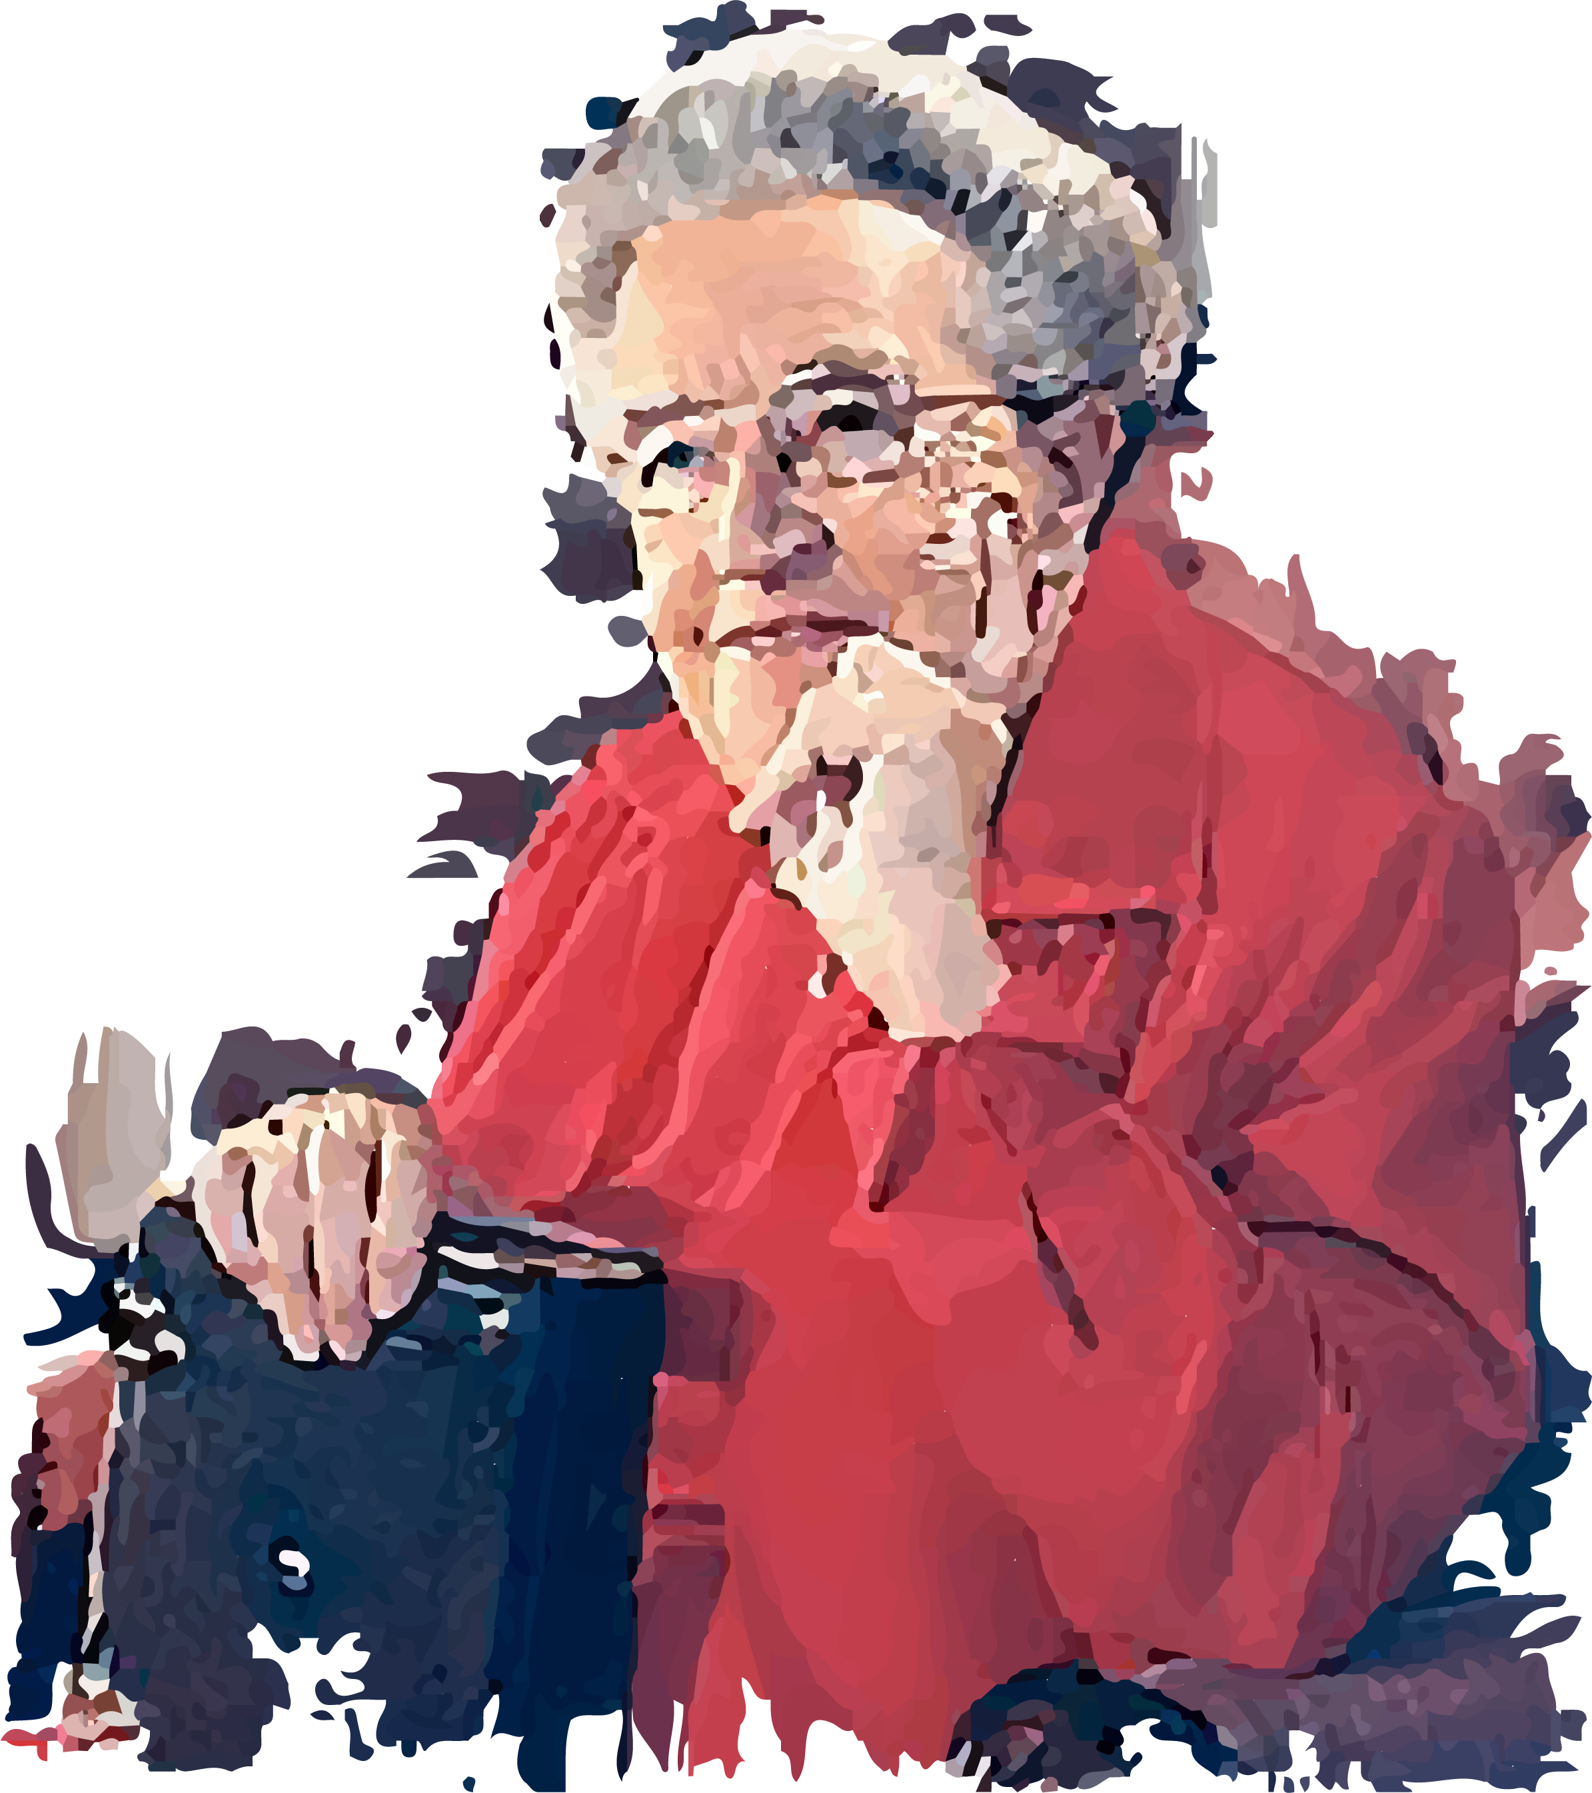
Autora cristã que, juntamente com sua família, escondeu pessoas de origem judaica em sua casa durante a ocupação alemã dos Países Baixos.
Corrie ten Boom
Notes:
Ilustração: Corrie ten Boom foi uma famosa autora cristã que, juntamente com sua família, escondeu pessoas de origem judaica em sua casa, durante a ocupação alemã dos Países Baixos. Seu trabalho humanitário foi denunciado por vizinhos e, juntamente com uma irmã, foi enviada a um campo de concentração de Ravensbruck, Alemanha. Lá, elas tiveram que suportar condições desumanas e sua irmã morreu no cativeiro. Ela sobreviveu e dedicou o resto de sua vida a ajudar os sobreviventes dos campos e a pregar o amor e o perdão de Deus. Em uma ocasião, após uma reunião específica, Corrie foi abordada por um ex-guarda alemão que havia trabalhado em Ravensbruck:
–– “Sei que Deus me perdoou pelas coisas cruéis que fiz lá”, disse ele. Eu gostaria de ouvir que você também me perdoa. E ele estendeu sua mão.
“Jesus, ajude-me a perdoar este homem”, orou Corrie. Não consigo fazer isso sozinha, mas sei que devo perdoar aqueles que me feriram.”
À medida que ela orava, uma força desceu por seu braço e lhe trouxe uma sensação de verdadeiro calor e perdão. Eles ficaram de mãos dadas por um longo tempo.
–– “Eu o perdoo, irmão, de todo o coração”, disse Corrie com lágrimas nos olhos.
Essa foi uma das coisas mais difíceis que Deus pediu que Corrie fizesse, mas Ele lhe deu o poder para fazê-lo. Novamente, o ideal ético de Deus é muito alto, mas Ele nos capacita a praticar o que nos pede por Sua graça e poder.

Slide 24
VAMOS
REFLETIR.
Notes:
CONCLUSÃO

Slide 25
A ética de Jesus nos desafia a ir além da obediência literal da lei, buscando refletir o caráter amoroso e misericordioso de Deus, que perdoa aquele que não merece e mostra misericórdia ao pecador arrependido.
Notes:
Portanto, em resposta à nossa pregunta inicial sobre o que são a ética e a moral de Jesus, podemos dizer que são:
A vontade de Deus refletida em Sua santa lei. Deus é quem define o que é bom e mau e espera que façamos o bem.
A santa lei de Deus é baseada no princípio do amor a Deus e do amor ao próximo. Todo mandamento leva ao respeito e ao amor a Deus ou ao respeito e ao amor ao próximo.
A ética de Jesus nos desafia a ir além da obediência literal da lei, buscando refletir o caráter amoroso e misericordioso de Deus, que perdoa aquele que não merece e mostra misericórdia ao pecador arrependido.

Slide 26
Deus é bom em
Seu relacionamento conosco.
Jesus nos oferece
Você aceita esse
convite hoje
essa graça, que nos cabe aceitar voluntariamente e com fé.
Notes:
Querido amigo, convido você a reconhecer que Deus é bom em Seu relacionamento conosco. Em Seu grande amor, teve compaixão de nossa pecaminosidade e decidiu nos resgatar através da vida, morte e ressurreição de Jesus. Ele nos oferece essa graça, que nos cabe aceitar voluntariamente e com fé. Fé de que Ele pode nos salvar e fé em que Ele nos dará a força para colocar nossa vida em conformidade com Sua santa lei, que reflete Seu caráter de amor. Você aceita esse convite hoje?

